Slide 1
Шаблон отчёта по лабораторной работе
Простейший вариант Дмитрий Игоревич Данько НПМбд-01-21

Slide 2
Цель работы
Познакомиться с операционной системой Linux. Получить практические навыки работы с редактором vi, установленным по умолчанию практически во всех дистрибутивах.

Slide 3
Задание
Задание состорит в выполнении некоторых действий с vi редактором, направленных на улучшение понимания работы с последним.

Slide 4
Теоретическое введение
Ссылка на Github

Slide 5
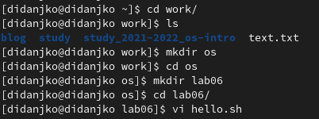
Выполнение лабораторной работы
Рис. 1.

Slide 6
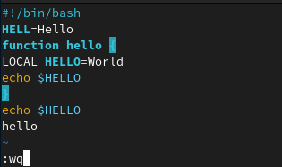
Рис. 2.

Slide 7
Рис. 3.

Slide 8
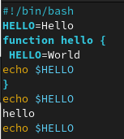
Рис. 4.

Slide 9
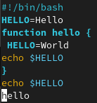
Рис. 5.

Slide 10
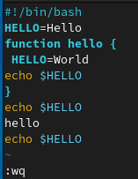
Рис. 6.

Slide 11
Выводы
В ходе выполнения данной лабораторной работы научились работать с редактором vi.

Slide 12
Контрольные вопросы
Редактор vi имеет два режима работы - режим команд и режим редактирования. Запускается он в командном режиме, так что все нажатия на клавиши трактуются как команды.
q!
Вполне покрывают необходимые задачи.
Набор символов ограниченный пробелами.
0 / G
Копирование и перемещение, запись в файл и выход из редактора.
u
Вставка, удаление, замена, копирование и поиск.

